Slide 1
Среда разработки

Slide 2

Что такое состояние потока?
Это психическое состояние, в котором человек полностью включён в то, чем он занимается, что характеризуется сосредоточением, полным вовлечением в процесс деятельности (Википедия)

Slide 3
Особенности состояния потока
В состоянии потока у разработчика максимальная производительность труда
Нужно время что бы в него войти (примерно 15 мин)
Легко сбить

Slide 4
Поэтому УДЕЛЯЕМ ВНИМАНИЕ
Тихий кабинет
Здоровье
Среда разработки

Slide 5
Поэтому УДЕЛЯЕМ ВНИМАНИЕ
Тихий кабинет
Здоровье
Среда разработки

Slide 6
Среда РАЗРАБОТКИ
Настройка окружения
Навигация
Рефакторинг
Анализ

Slide 7
Среда РАЗРАБОТКИ
Настройка окружения
Навигация
Рефакторинг
Анализ

Slide 8
Настройка окружения
Темная тема (я использую Rider Dark)
Горячие клавиши
Resharper

Slide 9
Инструменты Среды РАЗРАБОТКИ
Настройка окружения
Навигация
Рефакторинг
Анализ

Slide 10
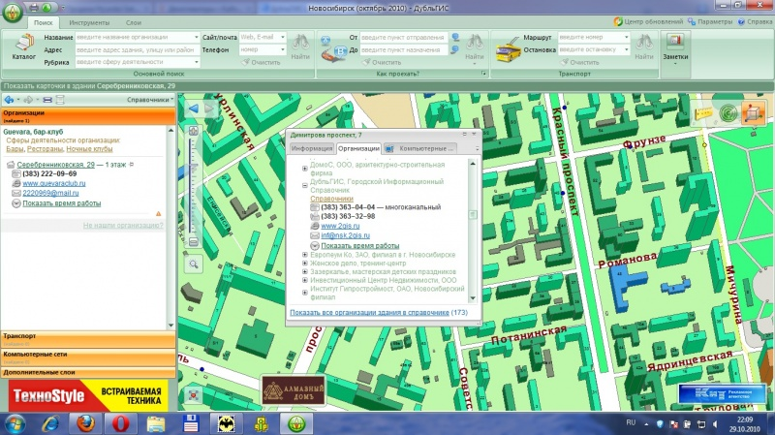
навигация
Пример инструмента с хорошей навигацией

Slide 11
НАВИГАЦИЯ
 | VS | Resharper | Аналогия 2ГИС
Переход по клику мышки | + | + | «Увеличение масштаба»
Обратный переход | Edit.FindAllReferences (без перехода) | Resharper.FindUsages (с переходом) | «Уменьшение масштаба»
Поиск | Edit.GotoAll (+файлы, js) | + | «Поиск по улице»
Стрелки | + | + | В браузере кнопки «назад» и «вперед»

Slide 12
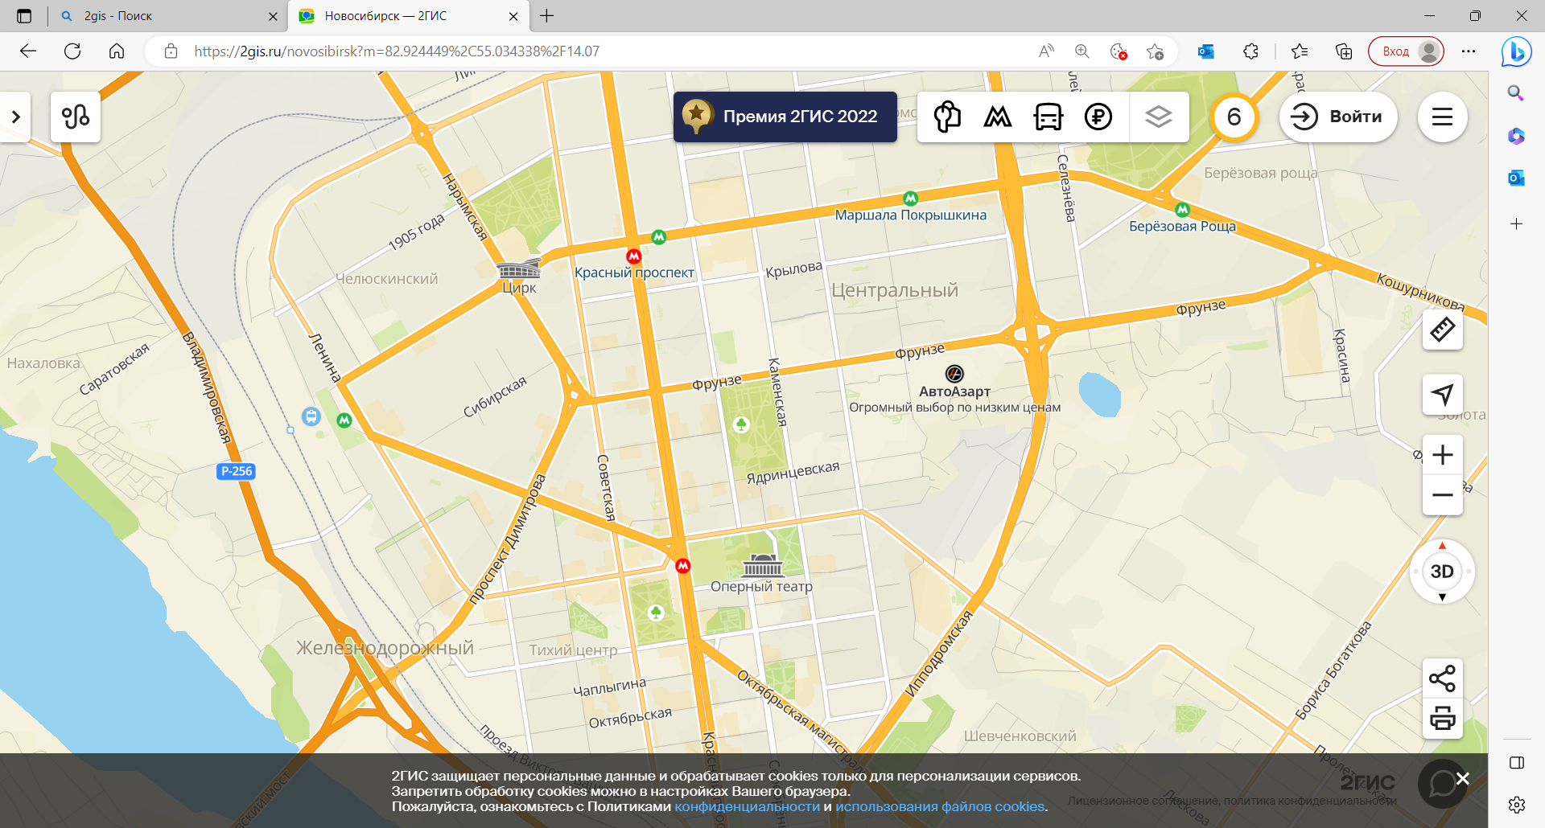
НАВИГАЦИЯ
При навигации 2ГИС показывает разные уровни абстракции: видим улицы, не видим дома

Slide 13
навигация
Функцию тоже будет проще понять, если ее код будет соответствовать одному уровню абстракции, скрывая низкоуровневые детали в других функциях. Сложную систему будет проще понять, если мы разделим ее на уровни.

Slide 14
Инструменты Среды РАЗРАБОТКИ
Настройка окружения
Навигация
Рефакторинг
Анализ

Slide 15
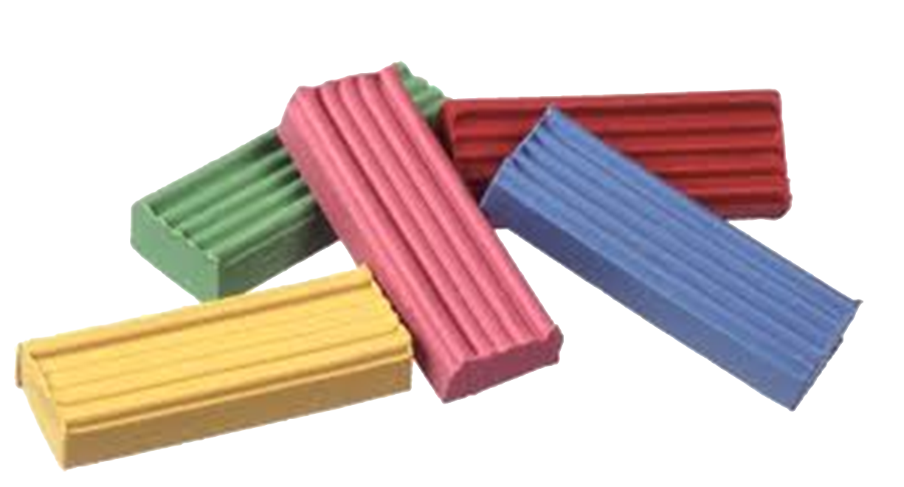
РЕФАКТОРИНГ
Хорошая среда разработки делает код “пластилиновым”

Slide 16
РЕФАКТОРИНГ
 | VS | Resharper
Вынос метода | Edit.Refactor.ExtractMethod | +
Переименование | Edit.Refactor.Rename | Resharper.Refactor.Rename (подхватывает поля)
Вынос интерфейса | Edit.Refactor.ExtractInterface | +
Подсказки | + | + (работает с прочерками в полях, ВЗ)
Вертикальное выделение | + | +

Slide 17
Инструменты Среды РАЗРАБОТКИ
Настройка окружения
Навигация
Рефакторинг
Анализ

Slide 18
Инструменты анализа
 | VS | Resharper
Подсветка слов | - | + (в том числе русский)
Отладка (+клиент) | + | +
Подключение неймспейсов | мышкой | автоматом
Подключение nuget | + | +
Зависимости между проектами | - | Resharper.Architecture.ProjectDependencyDiagram
Диазассемблирование | + | Reshareper.Windows.AssemblyExplorer
Диаграммы классов | + | +

Slide 19
ДЛЯ ЧЕГО ЭТО НУЖНО
Признак хорошо настроенной среды разработки - программист получает удовольствие, когда в ней работает. Он находится в состоянии потока.

Slide 20
ИТОГ
Рекомендуется настроить горячие кнопки для инструментов:
Навигации
Рефакторинга
Подумать об установке Resharper для анализа кода

Slide 21
Спасибо!

